Slide 1

Економія електроенергії. Шляхи та способи енергозбереження
Міщенко Христина, Резнікова Анастасія
11-А

Slide 2


Енергоконсервація (або більш прийняте в Україні поняття — Енергозбереження) стосується зменшення споживання енергії за рахунок використання меншої кількості енергетичних послуг.

Slide 3
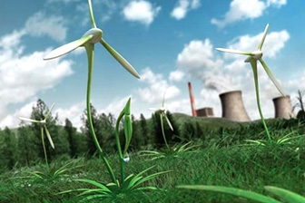

Хоч енергозбереження і зменшує споживання енергетичних послуг, його результатом може бути зростання якості довкілля, національної безпеки, та особистої фінансової безпеки.

Slide 4
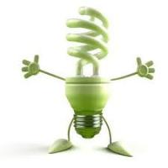
Оптимізація освітлення:
максимальне використання денного світла (збільшення кількості, площі та прозорості вікон);
збільшення відбиваючої здатності (світлі стіни та стелі);
оптимальне розміщення джерел штучного світла (місцеве, направлене освітлення);
використання освітлювальних приладів лише за необхідністю;

Slide 5

підвищення світловіддачі наявних джерел світла (заміна люстр, відбивачів тощо);
використання приладів управління освітленістю (датчики руху, акустичні датчики, датчики освітленості, таймери, дистанційне керування, дімери);
запровадження автоматичної
системи диспетчерського
управління зовнішнім
освітленням (АСДУ НО);
установка інтелектуальних
розподілених систем
управління освітленням.

Slide 6

Топ-15 способів зекономити електрику в побуті
Завжди вимикайте світло, виходячи надовго з приміщення. При виході з будинку вимкніть з розеток всі побутові прилади, крім холодильника.
Замініть лампи розжарювання на енергозберігаючі. Вони не тільки економлять електрику, а й служать в 5-8 разів довше.
Правильно використовуйте електрочайник. Щоб заощадити електроенергію, дотримуйтеся простих правил: кип'ятити стільки води, скільки потрібно в даний момент, і своєчасно видаляйте накип у чайнику.

Slide 7

Не допускайте нагрівання холодильника прямими сонячними променями і не ставте його біля плити або батареї опалення.
Завантажуйте пральну машину згідно з інструкцією.
Під час прасування намагайтеся починати і закінчувати процес прасуванням речей, що потребують низького температурного режиму.
Не забувайте міняти або чистити фільтри пилососа.
Підбирайте посуд правильного розміру. Каструлі і сковороди повинні відповідати діаметру конфорки вашої електроплити.

Slide 8

Налаштуйте в комп'ютері режим енергозбереження, при якому можна заощадити до 50% електроенергії.
Включайте кондиціонер лише тоді, коли закриті всі вікна і двері.
Додайте світильники у всіх ключових місцях квартири.
Частіше мийте лампи, плафони і вікна. Бруд і пил знижують освітленість в приміщенні на 30%.
Використовуйте нічний і денний тариф на електроенергію.
Встановіть систему «розумний дім», яка активно використовується в Європі.

Slide 9


